Slide 1
Holland
SPS MLV + JC Loader
סקר תוכנה
4-6-2025
Version 1.0

Slide 2
כללי
נדרש לפתח שתי אפליקציות:
תוכנה למחשב טכנאי – MLV
תפותח על בסיס תוכנת למחשב טכנאי נובה חד צריחי
טוען קודים - JC Loader
האפליקציות יפותחו ב C#
בדומה למחשבי טכנאי קודמים, בסיס הנתונים הוא אקסס מקומי

Slide 3
תיאור כללי של מודולי התוכנה
DB
JC Loader
Application
MLV
Application
User Registration
DB
User Registration
TCP - Lshell
TCP – Lshell
FTP
DIRCM
Manage

Slide 4

תוכנת טכנאי MLV

Slide 5
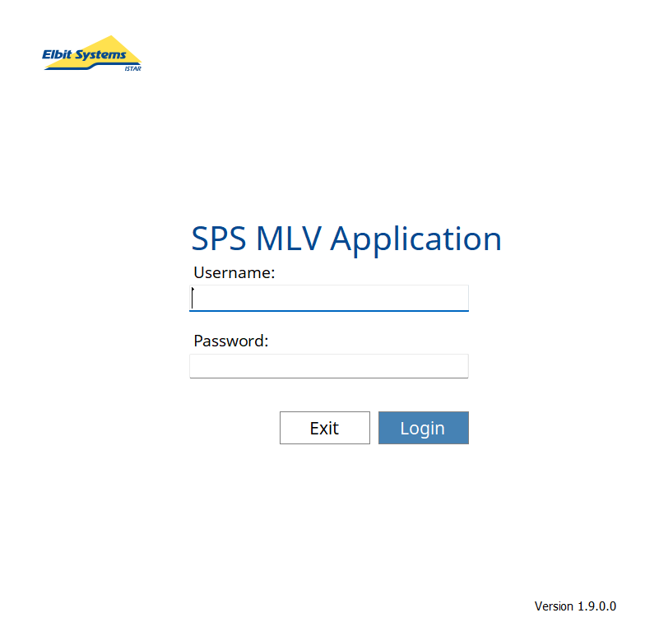
Login
כניסה למערכת עם משתמש וסיסמא
שם משתמש נשמרים בבסיס הנתונים בצורה מוצפנת וניתנים לעריכה

Slide 6
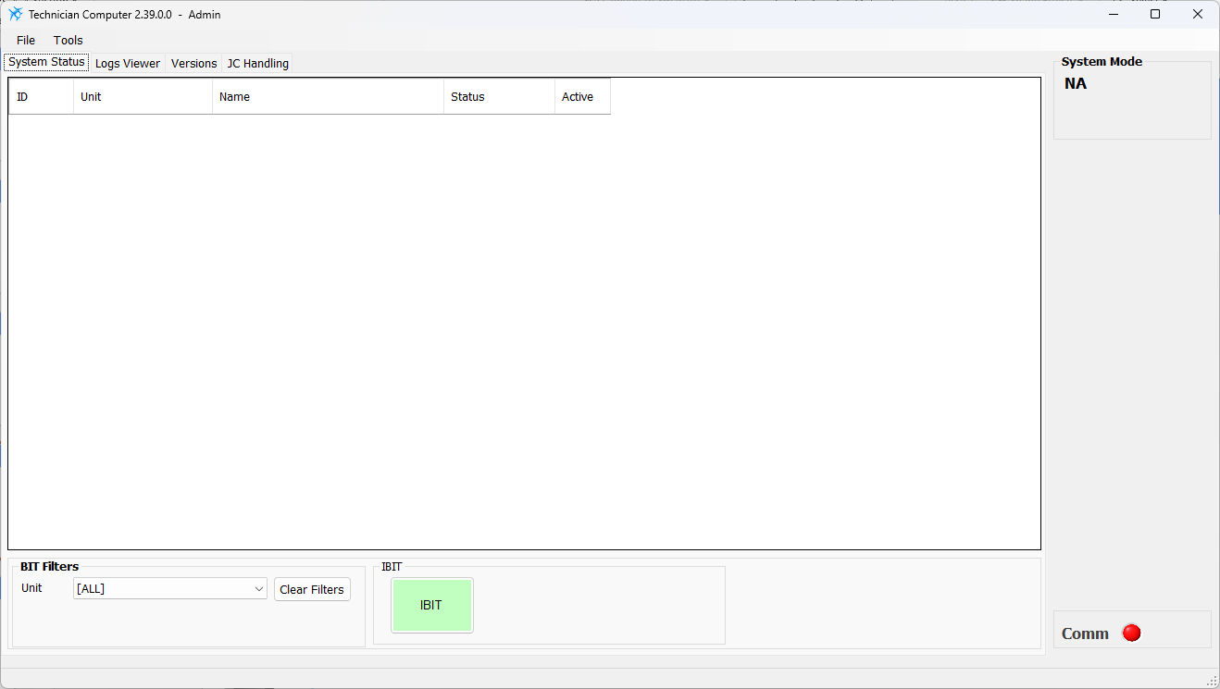

Main Form
מוד מערכת
הטופס הראשי מורכב מ 4 לשוניות:
System Status Tab
Logs Viewer
Versions
JC Handling
סטטוס BIT עבור ה Unitים השונים הרשימה נבנית באופן דינאמי מתוכן ההודעה שמתקבל מהמערכת
סטטוס תקשורת מול ה manage

Slide 7
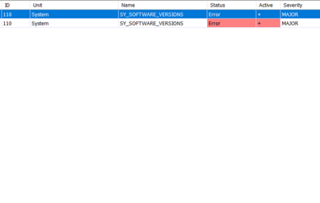
System Status Tab
רשימת תקלות במערכת
ביצוע IBIT
סינון התקלות לפי Unit

Slide 8
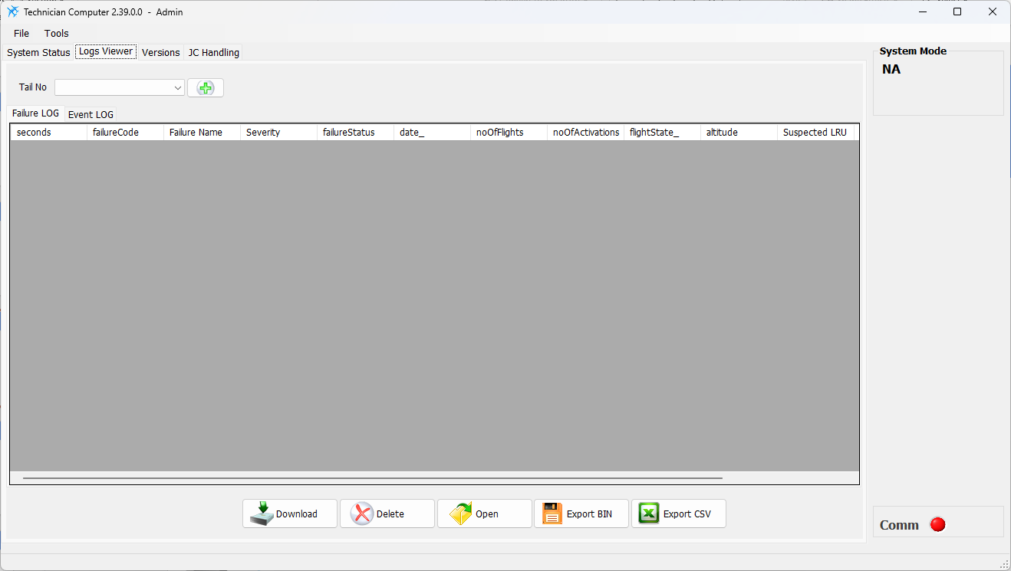
Tab Log Viewer

Slide 9
Tab Log Viewer
בחירת Tail + הוספת יכולת להוספת חדש
Download
הורדת לוגים מתבצעת בערוץ FTP מ Spare CPU Flash מתיקיית tffs1 (manage)
הקבצים מורדים לתיקיית Logs\TailNumber\YY-MM-DD-hh:mm:ss
לאחר הורדת הקבצים, מריצים את האפליקציה האלאופית ElopLog לקבלת קובצי CSV
מבצעים עיבוד על הקבצים ומציגים מקבץ נתונים מתוך אוסף קובצי ה CSV שנוצר
רשימת הטאבים ולוגיקת הצגת הנתונים שיוצגו בכל טאב נקרא מקובץ ייעודי שמאוחסן בתיקיית .INI
קובץ ההגדרות מחולל דרך מחשב טכנאי בהרשאת מנהל
בסיום התהליך נמחקים קובצי ה CSV שנוצרו ע"י ElopLog ונשמרים קובצי CSV בהתאם לטבלאות בתצוגה
7. Delete – מחיקה מתאפשרת לאחר הורדת נתונים. רשימת הקבצים שיימחקו נגזרת מהרשימה שהורדה
Open – פתיחה של קובצי ה CSV שנשמרו בסעיף 2

Slide 10
Tab Log Viewer
Export BIN – ייצוא של הקבצים הבינאריים ל DOK
Export CSV – ייצוא של קובצי ה CSV שנוצרו בסעיף 2 ל DOK

Slide 11
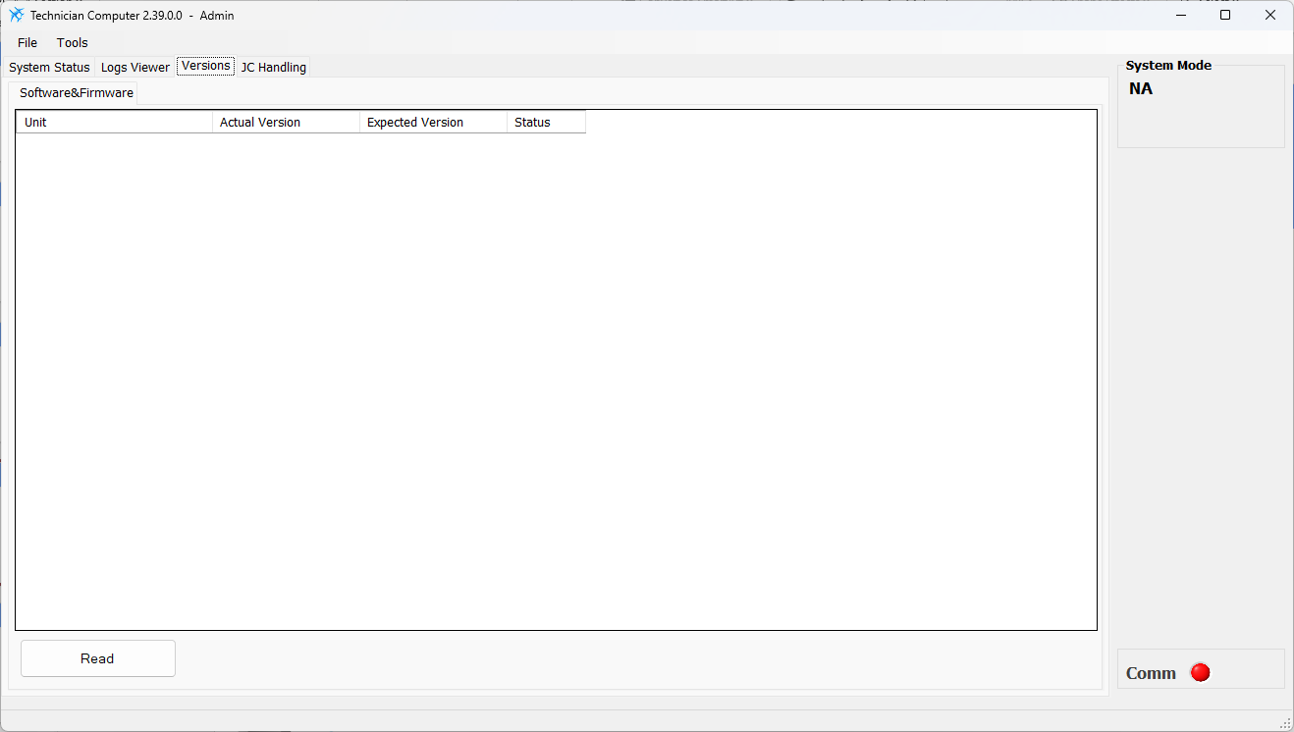
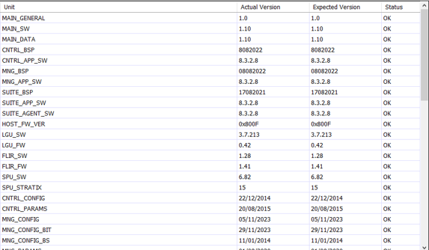
Tab Version
הצגת גרסאות מערכת
בקשה לקריאת גרסאות

Slide 12
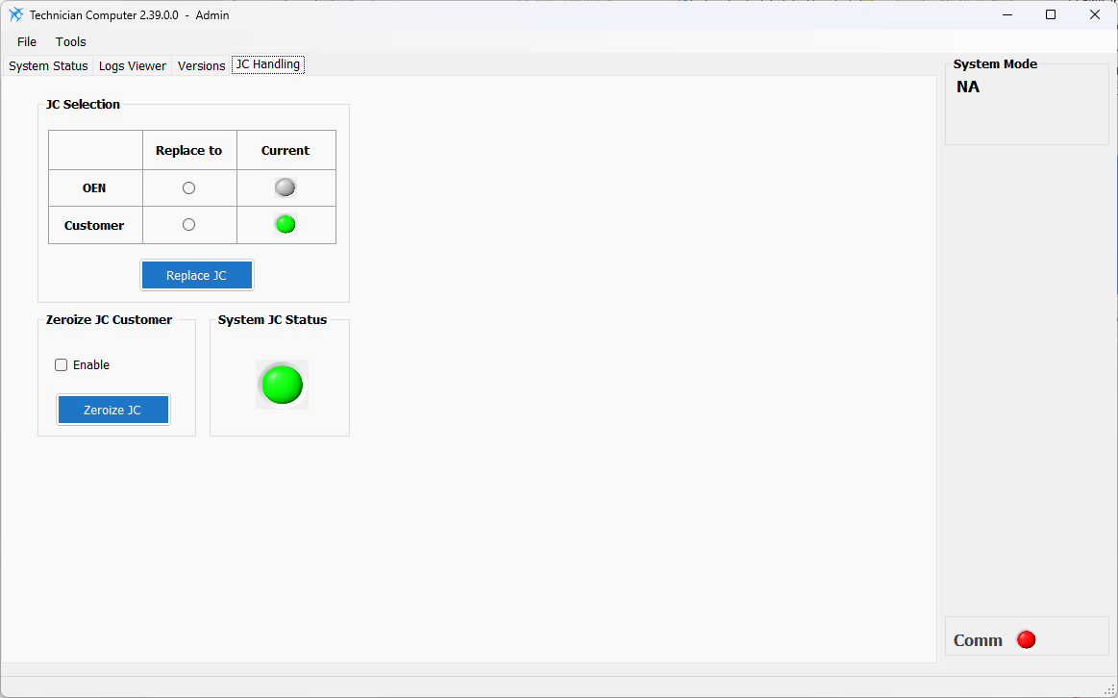
JC Handling Tab
בחירת הטכניקה הפעילה במערכת: לקוח או אלאופ - LSHELL
קריאה והצגה של הטכניקה הפעילה - LSHELL
מחיקת הטכניקה של הלקוח בפקודת - LSHELL
הצגת סטטוס – TBD

Slide 13
JC Handling Tab
נקודות חשובות
לפני בחירת JC תופיע הודעת מקדימה שדורשת את אישור המשתמש.
במהלך בחירת JC פעולת Selection יוצג חיווי התקדמות.
בסיום תהליך בחירת JC Selection תוצג הודעה הצלחה או כשלון.
בסיום תהליך בחירת JC המערכת מבצעת אתחול
פעולות Zeroise לא מאופשרת עד שתיבת הסימון לא סומנה על ידי המשתמש

Slide 14
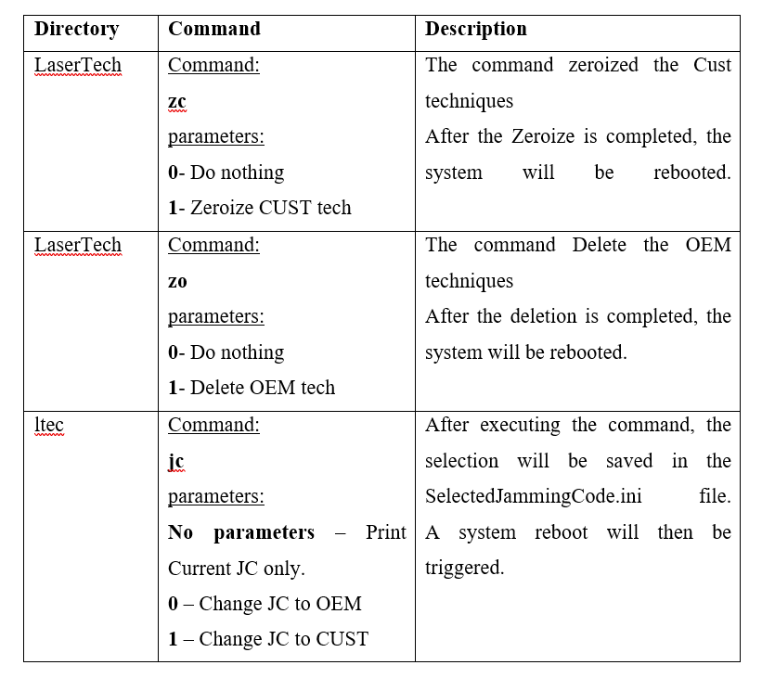
JC Handling – New Commands
חסרה פקודה לקריאת Current JC Selection

Slide 15
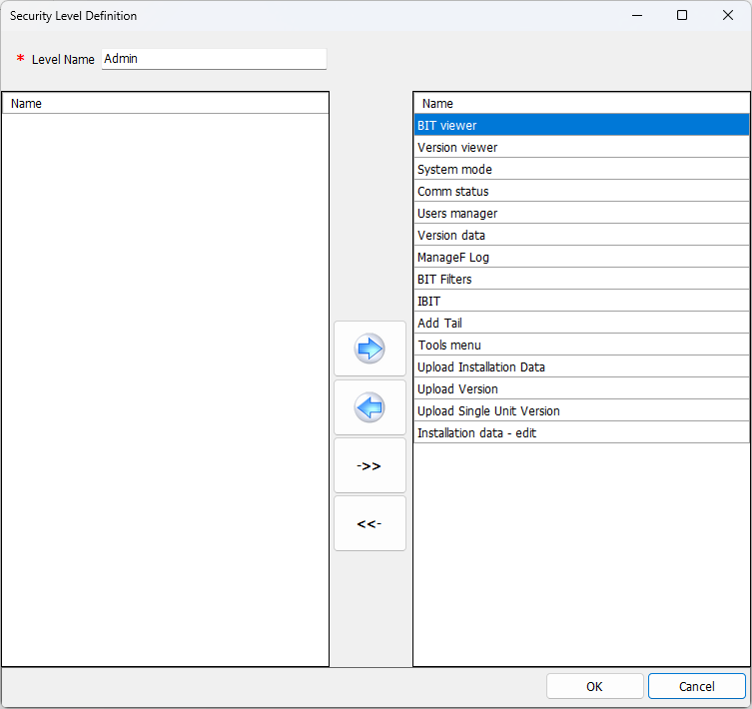
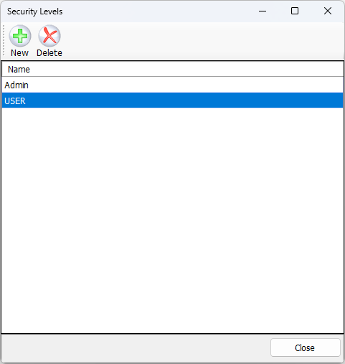
מנגנון הרשאות
ניתן להגדיר מספר רמות של הרשאות במערכת, כאשר לכל הרשאה יכולות משלה
בתמונה מטה הוגדרו 2 הרשאות: Admin ו USER

Slide 16
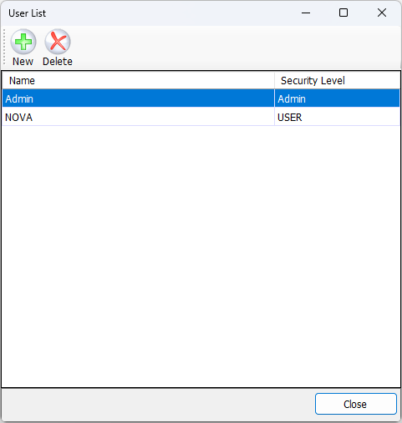
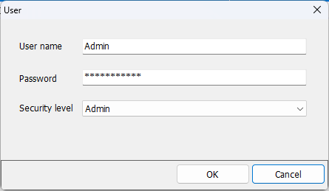
מנגנון הרשאות - משתמשים
בתמונה מטה הוגדרו 2 משתמשים. הראשון עם הרשאת מנהל

Slide 17
JC Loader

Slide 18
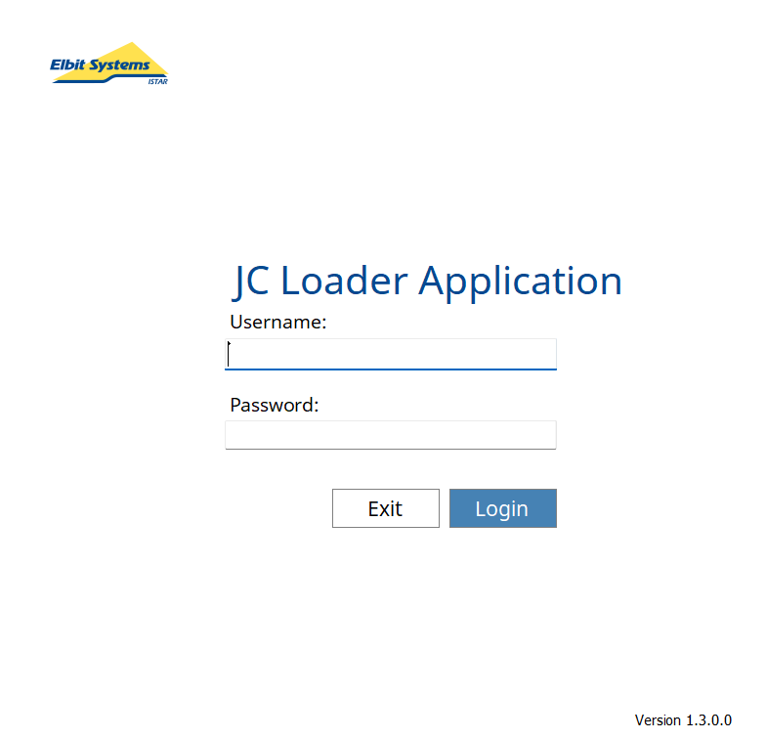
Login

Slide 19
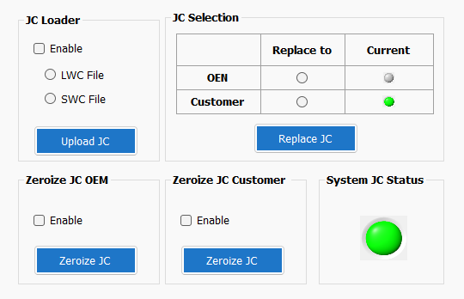
JC Loader
האפליקציה מאפשרת לטעון טכניקה מתיקייה ייעודית במחשב וכוללת את היכולות הבאות:
בחירת הטכניקה הפעילה במערכת: לקוח או אלאופ - LSHELL
קריאה והצגה של הטכניקה הפעילה - LSHELL
מחיקת הטכניקה של הלקוח בפקודת - LSHELL
הצגת סטטוס – TBD
טעינת קובץ LWC.dat + SWC.dat למערכת (FTP)
מחיקת הטכניקה של אלאופ – מחיקת 2 הקבצים הנ"ל ב FTP

Slide 20
JC Loader
נקודות חשובות
לפני ביצוע כתיבה, צריבה מחיקה ובחירת JC תופיע הודעת מקדימה שדורשת את אישור המשתמש.
עבור פעולת כתיבה, צריבה, מחיקה ובחירת JC יוצג חיווי התקדמות.
בסיום תהליך כתיבה, צריבה, מחיקה ובחירת JCתוצג הודעה הצלחה או כשלון.
בסיום כתיבה, צריבה, מחיקה ובחירת JCהמערכת מבצע אתחול
פעולות Zeroise לא מאופשרות עד שתיבת הסימון לא סומנה על ידי המשתמש

Slide 21
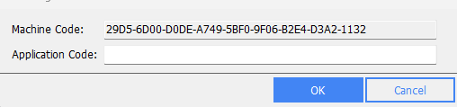
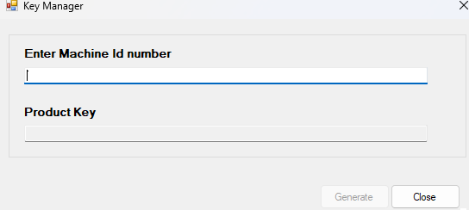
ניהול רישיונות
בעת עליית המערכת, נקרא מזהה של מספר רכיבי חומרה במחשב
תוצג למשתמש הודעה שכוללת
מזהה ייחודי על בסיס המזהה שנקרא בסעיף 1
שדה להזנת רישיון
הלקוח ישלח את המזהה שקיבל בסעיף 2 לאלאופ
אלאופ תנפיק ללקוח רישיון, על בסיס מזהה, באמצעות אפליקציה ייעודית
נוסיף לטופס תיבת גלילה שתכיל את סוג המוצר עבור
נרצה להנפיק את הרישיון

Slide 22
ניהול רישיונות – צד לקוח
בעת עליית המערכת, נקרא מזהה של מספר רכיבי חומרה במחשב
תוצג למשתמש הודעה שכוללת
מזהה ייחודי על בסיס המזהה שנקרא בסעיף 1
שדה להזנת רישיון
הלקוח ישלח את המזהה שקיבל בסעיף 2 לאלאופ

Slide 23
ניהול רישיונות – צד אלאופ
אלאופ תנפיק ללקוח רישיון, על בסיס מזהה, באמצעות אפליקציה ייעודית
נוסיף לטופס תיבת גלילה שתכיל את סוג המוצר עבור נרצה להנפיק את הרישיון

